Slide 1
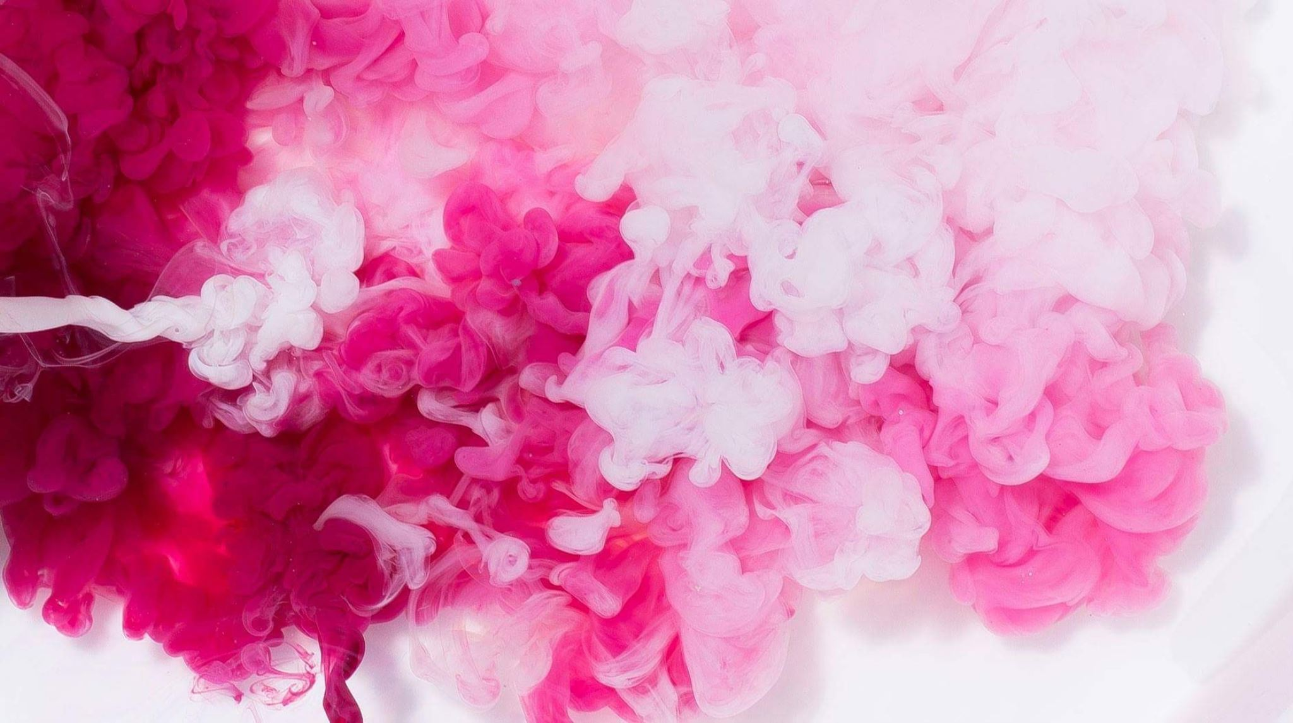
cловения
Jakub R.
Filologia angielska, II rok
Specjalność: tłumacz
Uniwersytet Rzeszowski
Instytut Neofilologii
Якуб Р.
АНГЛИЙСКАЯ ФИЛОЛОГИЯ, 2 КУРС
СПЕЦИАЛЬНОСТЬ: ПЕРЕВОДЧИК
ЖЕШУВСКИЙ УНИВЕРСИТЕТ
ФИЛОЛОГИЧЕСКИЙ ФАКУЛЬТЕТ

Slide 2
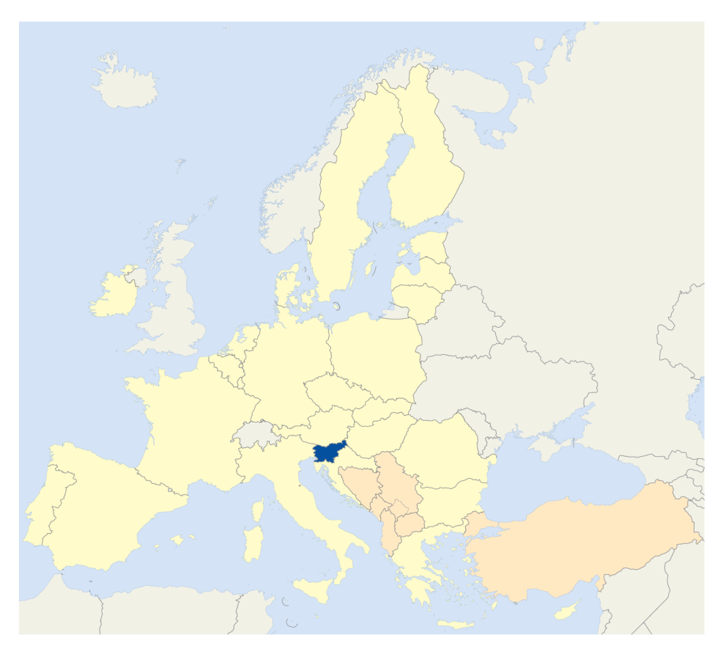
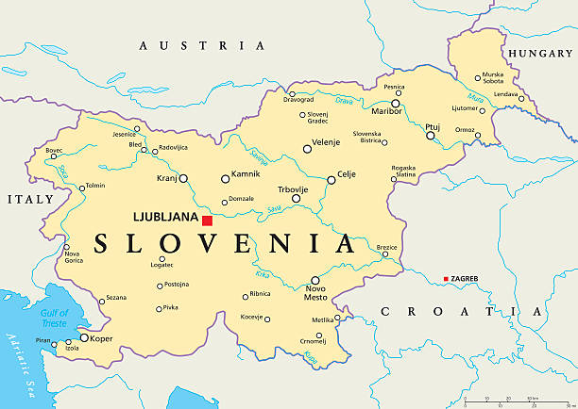
Где находится Словения
Словения pасположена в предальпийской части Балканского полуострова. Омывается водами Адриатического моря с юго-запада. На западе граничит с Италией, на севере — с Австрией, на северо-востоке — с Венгрией, на востоке и юге — с Хорватией.

Slide 3
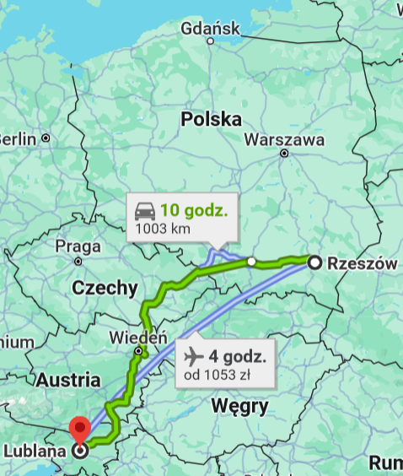
На каком транспорте можно въехать в Словению?
В Словению можно добраться на самолете или на машине. Полет из Жешува в Любляну занимает около 4 часa и стоит около 22713 рублей. Поездка на машине занимает около 10 часов.

Slide 4
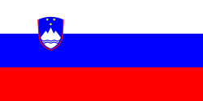
Символы Словении
Герб Словении представляет собой щит с узкой красной каймой в осно вхождении и по бокам, в лазоревом поле, на котором волнисто вырезана серебряная фигура, представляющая собой символические изображения гор Триглав и Адриатического моря. В форме глазницы желтые нити гольником (переняты из герба графов фон Цилли).
Флаг Словении представляет собой прямоугольное полотнище из трёх горизонтальных равновеликих полос: верхней — белой, средней — синей и нижней — красной, с изображением в крыже герба В гербе изображены силуэт высочайшей горы Словении — Триглава, три жёлтые звезды на синем поле, взятые из герба графов Цельских, и символически изображённые Адриатическое море и реки Словении

Slide 5
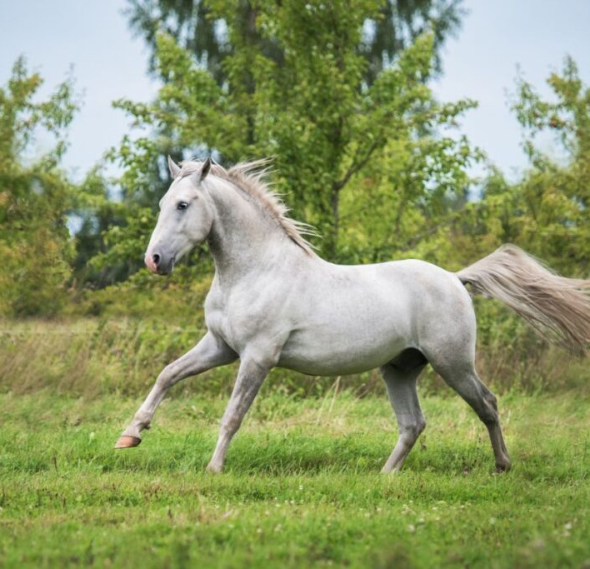
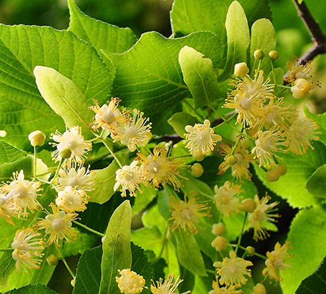
Неофициальныe символы
Всемирно известный конный завод Липица – старейший конный завод в мире. Это колыбель породы лошадей липицанер. Они известны прежде всего своим белым окрасом и невероятной способностью к обучению.
Более 60 процентов Территория Словении покрыта лесами, и каждый год здесь высаживают до 1,2 миллиона деревьев. Липа и ее листья – символы словенской идентичности.

Slide 6
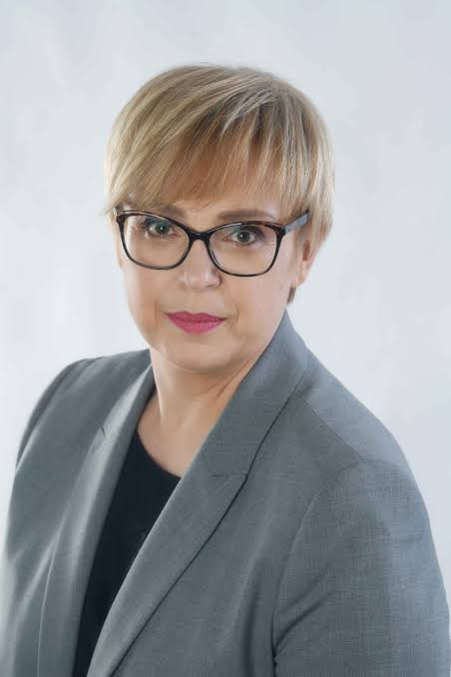
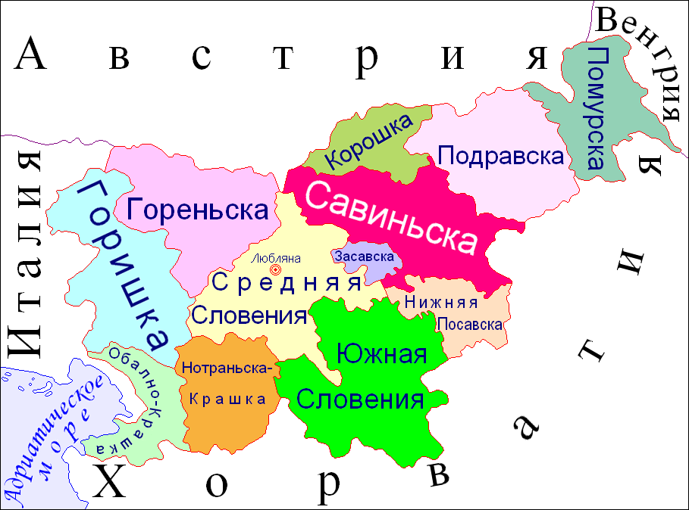
Данные по Словении
Столица: Любляна
Президент: Наташа Пирц Мусар
Официальный язык: словенский
Религия: католицизм
Названия жителей: Словенцы
Население: 2,112 миллионa
Территория: 20 271 км²
Год основания: 25 июня 1991 г.
Государственное устройство:
парламентская республика
территория страны разделена на 12 статистических регионов:
Горицкий регион (Горишка регия) Гореньский регион (Гореньска регия) Прибрежнокарстский регион (Обално-Крашка регия) Внутреннекарстский регион (Нотраньска-Крашка регия) Среднесловенский регион (Осреднесловенска регия) Регион Юго-Восточная Словения (Регия Юговзходна Словения) Засавский регион (Засавска регия) Нижнепосавский регион (Споднепосавска регия) Савиньский регион (Савиньска регия) Корушский регион (Корошка регия) Помурский регион (Помурска регия) Подравский регион (Подравска регия)

Slide 7
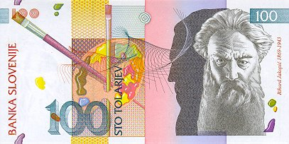
Независимость страны провозглашена была 25 июня 1991 года. Перейти к разделу 29 марта 2004 Словения вступила в НАТО, а 1 мая того же года — в Европейский союз.
Законодательная власть:
Национальное собрание: 90 депутатов.
Национальный совет: 40 членов.
Исполнительная власть:
Правительство: Премьер-министр и министры.
Президент: Глава государства.
Судебная власть:
Верховный суд: Высшая судебная инстанция.
Конституционный суд: Защищает конституционные права.
Официальной валютой Словении является евро (ранее национальной валютой Словении являлся толар)

Slide 8
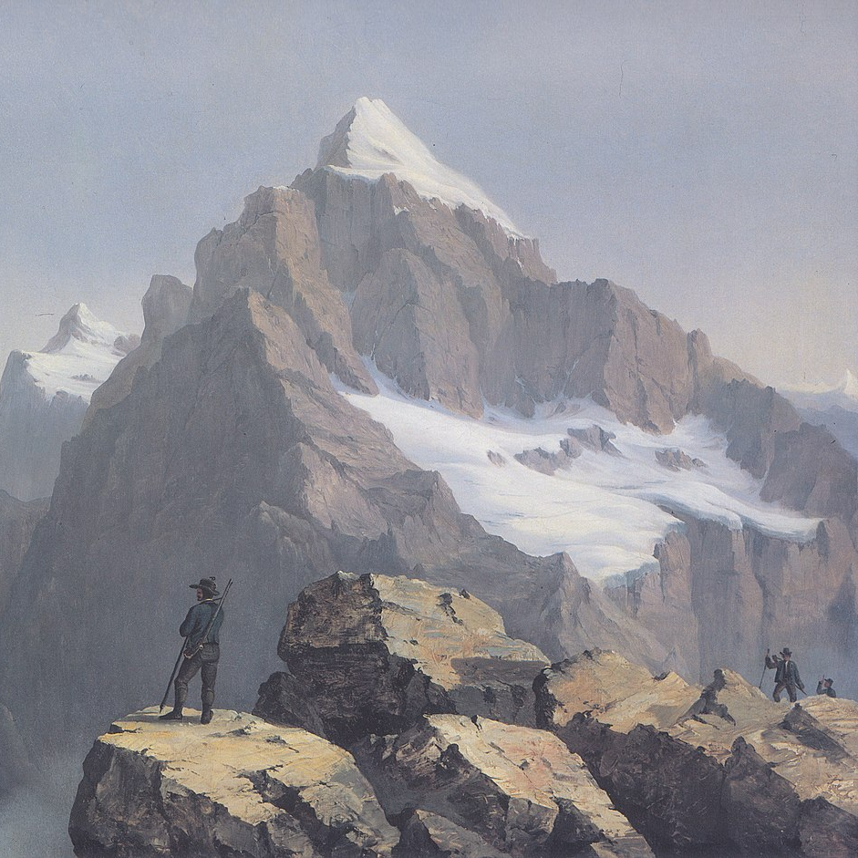
История Словении
Территории современной Словении были заселены различными иллирийскими и кельтскими племенами, а позже вошли в состав Римской империи. После падения Рима Словения оказалась под властью различных племен, включая славян, которые поселились там в VI веке. С IX века этот регион стал частью Священной Римской империи. В XVI веке Словения оказалась под властью Габсбургов. В XIX веке, в составе Австрийской империи, развивалось национальное движение, стремившееся к большей автономии.

Slide 9
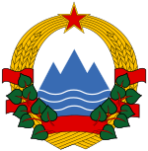
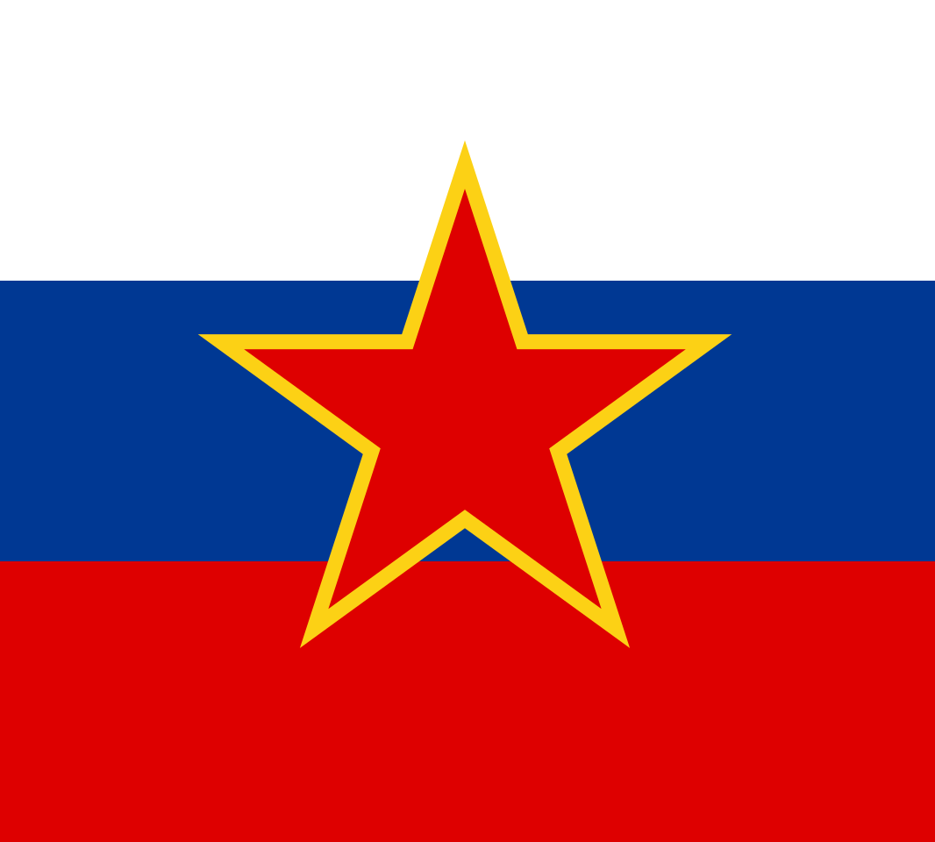
После Первой мировой войны, в 1918 году, Словения стала частью вновь образованного Королевства сербов, хорватов и словенцев (позже Югославии). Во время Второй мировой войны, в 1941-1945 годах, Словения была оккупирована Германией, Италией и Венгрией. После войны, в 1945 году, Словения стала одной из республик социалистической Югославии.

Slide 10
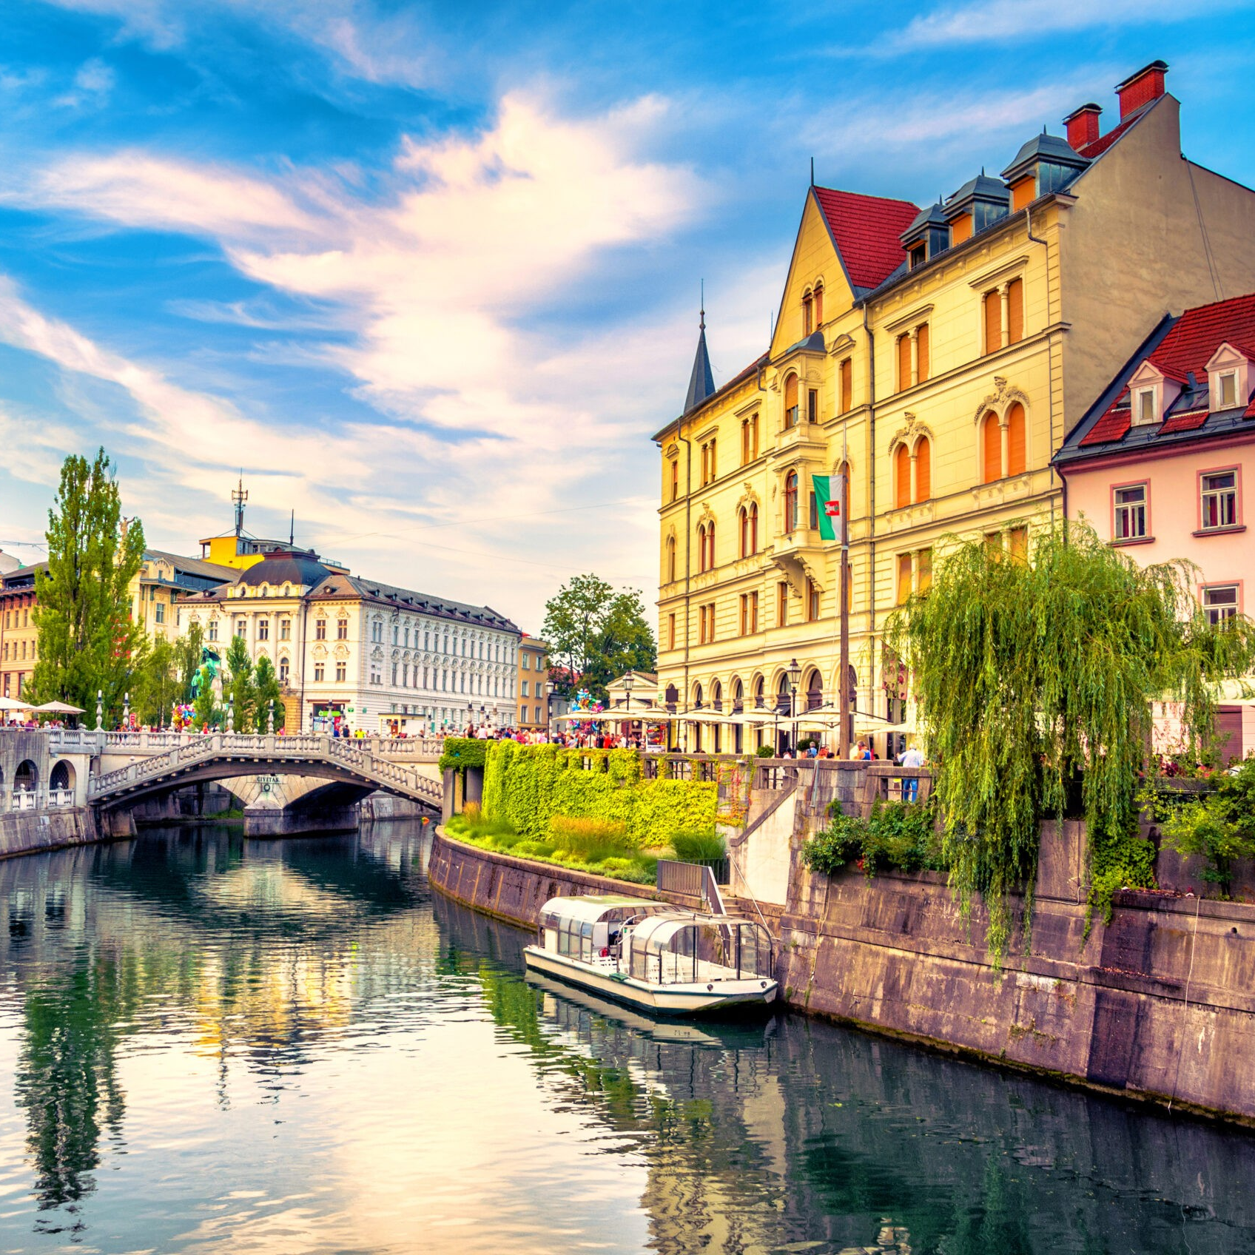
Словения объявила независимость от Югославии 25 июня 1991 года. После короткой десятидневной войны с югославскими силами, Словения получила полную независимость. В 2004 году Словения вступила в Европейский союз и НАТО. В настоящее время Словения является демократическим государством-членом Европейского союза с развитой экономикой и активной ролью в международной политике

Slide 11
Мировое наследие ЮНЕСКО

Slide 12
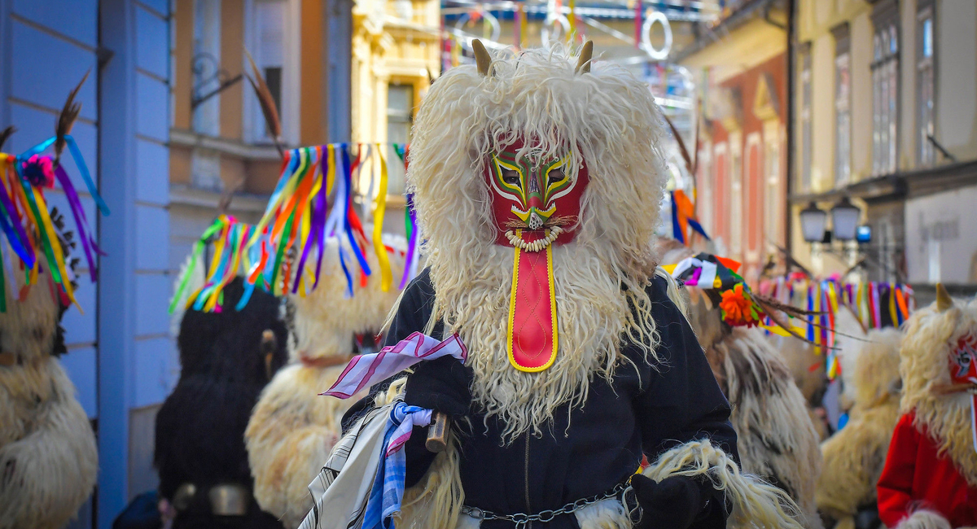
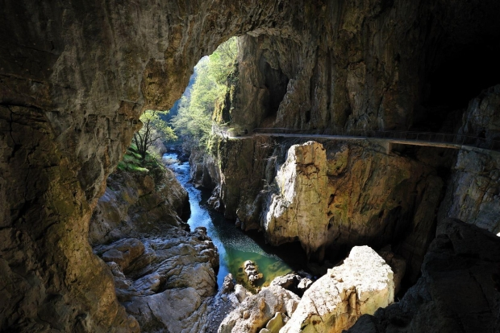
Шкоцянские пещеры: В карстовых пещерах с самым большим подземным каньоном Европы, высота которого достигает 146 м, в настоящее время проложено несколько километров экскурсионного маршрута тура и 500 лестниц. На дороге, которая ведет через уникальные мосты, можно увидеть подземные водопады (в системе пещер их 26), большой зал, гигантские сталактиты и сталагмиты, высотой до 15 метров, а также другие творения подземной реки.
Процессии курентов: Услышав в конце февраля в городе Птуй и его окрестностях звон коровьих колокольчик ов, вы сразу поймете, что пришла весна. Колокольчики – это атрибут карнавального костюма курента. Курент носит овчинный тулуп, на голове у него страшная маска, у него высокие ботинки и красные или зеленые вязаные гетры. Этот персонаж родом из славянской мифологии, считается, что он прогоняет зиму и возвещает весну, суля хороший урожай. Традиционный карнавал курентов в Птуе – своеобразная дань традиции.

Slide 13
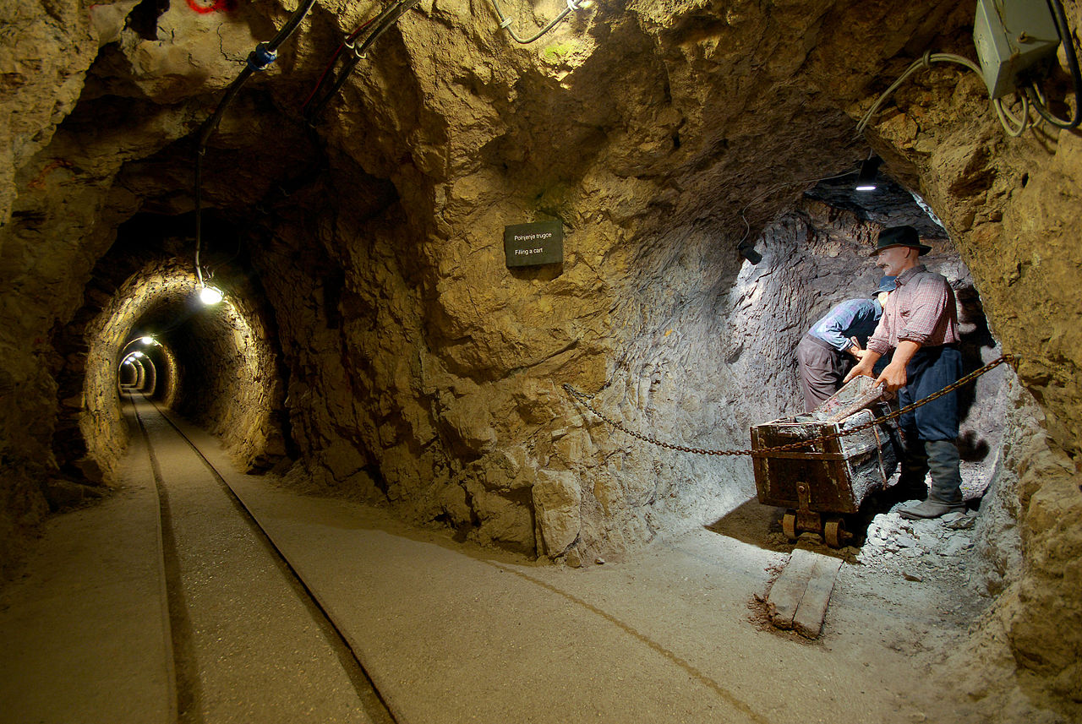
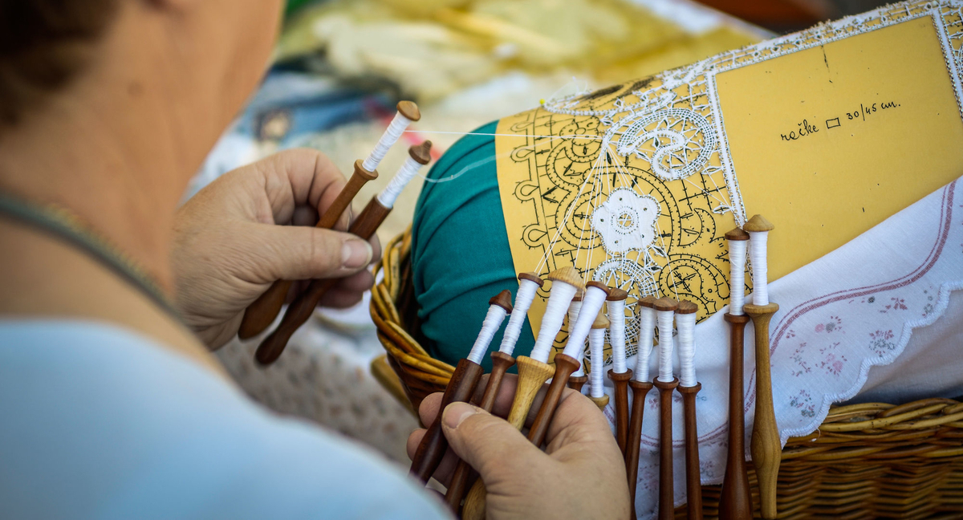
Кружевоплетение: это особый вид искусства, в нем ярко отразилась и словенская идентичность. Веками из-под пальцев мастериц выходили настоящие шедевры, а умение обращаться с коклюшками передается из поколения в поколение. На сегодняшний день в Словении действует около 120 обществ, секций и групп, которые специализируются на кружевоплетении.
Идрия и «живое серебро»: Идрия и испанская Алмадена – хранители всемирного наследия добычи ртути. Идрийский Антониев ров, сооруженный примерно в 1500 году, известен как один из самых старых входов в рудники во всей Европе. По руднику проводятся экскурсии, на которых можно познакомиться с историей добычи полезных ископаемых, а также поразиться встрече с рудничным гномом! С наследием горной добычи и жизнью семей шахтеров прошлого связаны многочисленные достопримечательности Идрии плетения кружев.

Slide 14
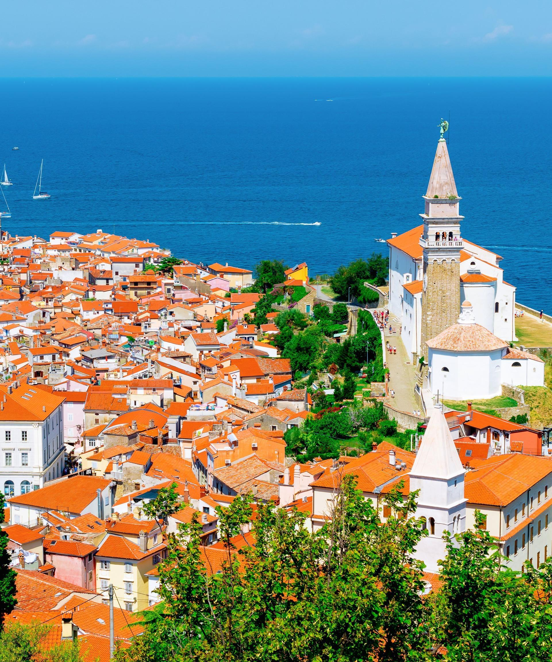
Город, который я рекомендую посетить
Копер является крупнейшим прибрежным городом Словении, который расположен недалеко от итальянской границы. Из-за его близости к Италии уличные указатели написаны на словенском и итальянском языках, а архитектура напоминает очаровательные венецианские улицы. Мастерская архитектура Старого города является жемчужиной этого рабочего портового города, и вы не сможете не посетить площадь Titov и Преторианский дворец. Эти центрально расположенные объекты служат символами истории Копера и являются яркими примерами венецианского архитектурного влияния 15-го века в Словении. Копер также имеет множество ресторанов и очаровательный средиземноморский пляж на окраине Старого города.

Slide 15
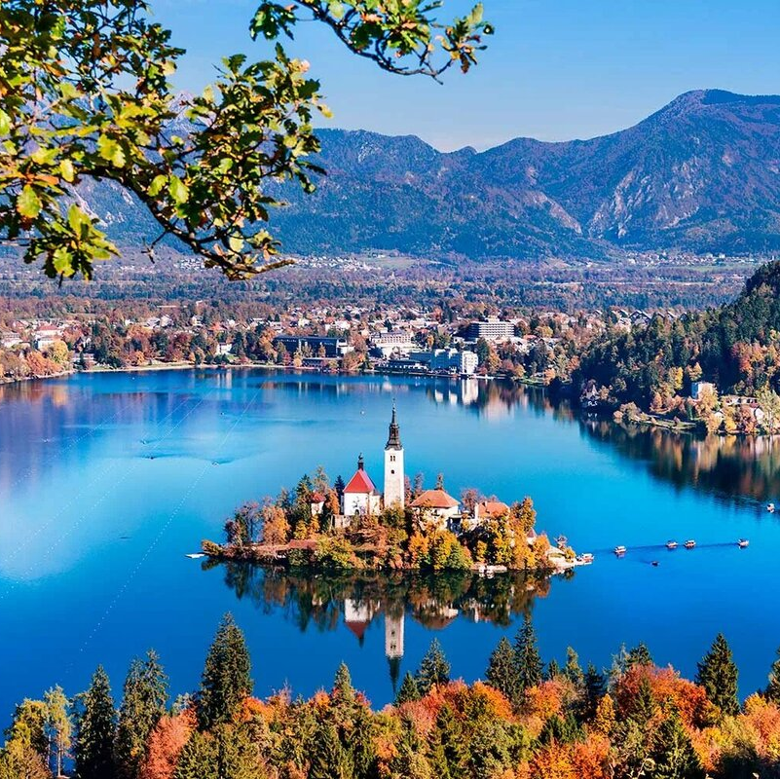
Популярные туристические места
Бледское озеро: Pасположен в Юлианских Альпах. От уровня мирового океана его отделяют 500 м, а в округе находятся заповедник национальной важности. Он назван в честь самой высокой точки в описываемой местности - Триглав. Его общая площадь составляет 1,45 км², внимание к себе оно привлекает именно своим расположением.

Slide 16
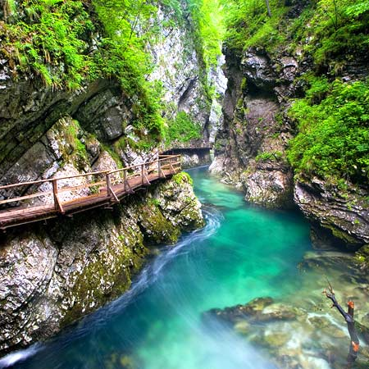
Каньон Винтгар: Все гиды в Словении рекомендуют гостям страны не оставлять без внимания красивое ущелье природного происхождения, находящееся буквально в нескольких км от известного озера Блед. Это место никогда и никого не оставляет равнодушным. Вдоль ущелья выстроена из дерева специальная дорожка для туристов. Идя по ней, можно любоваться изумрудной рекой, натуральными мхами, красивыми деревьями, мощнейшими водоворотами, есть даже водопад. Из отзывов можно узнать, что в описываемой местности очень «вкусный» воздух.

Slide 17
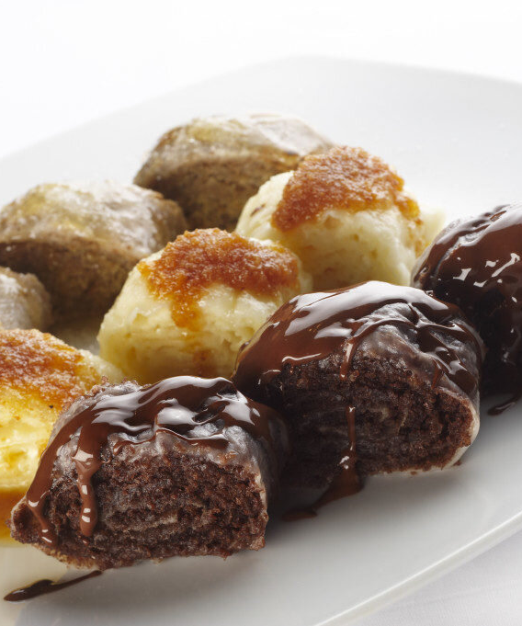
Национальная кухня
Штрукли: это словенские вареники с различными начинками. В Словении это блюдо готовили еще в Средние Века. Наиболее распространенная форма штруклей – это рулет из пшеничной, гречневой или картофельной муки. В зависимости от региона начинкой для штруклей может служить мясо, творог, овощи, фасоль, сыр, орехи, яблоки и даже ягоды.

Slide 18
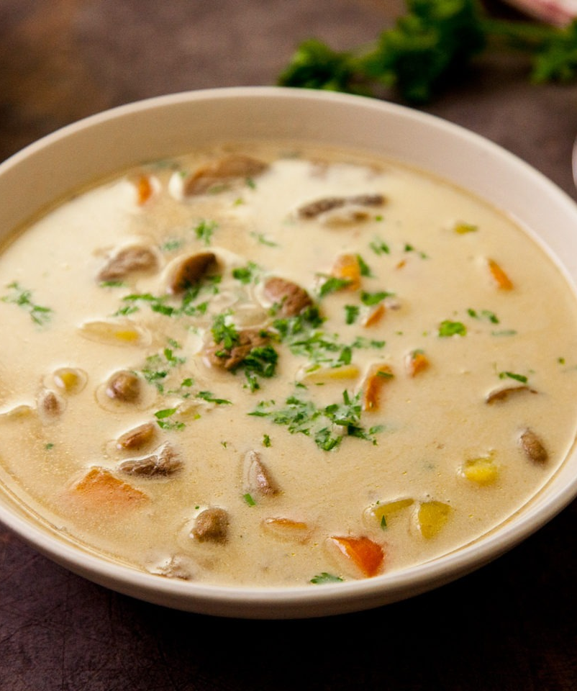
Гобова юха: это традиционный словенский суп, который делается исключительно на основе белых грибов и часто подается в хлебной буханке. В Гобову юху добавляют картофель, лук, морковь, чеснок и сметану, для усиления вкуса лисички, опята, а иногда даже и белое вино.

Slide 19
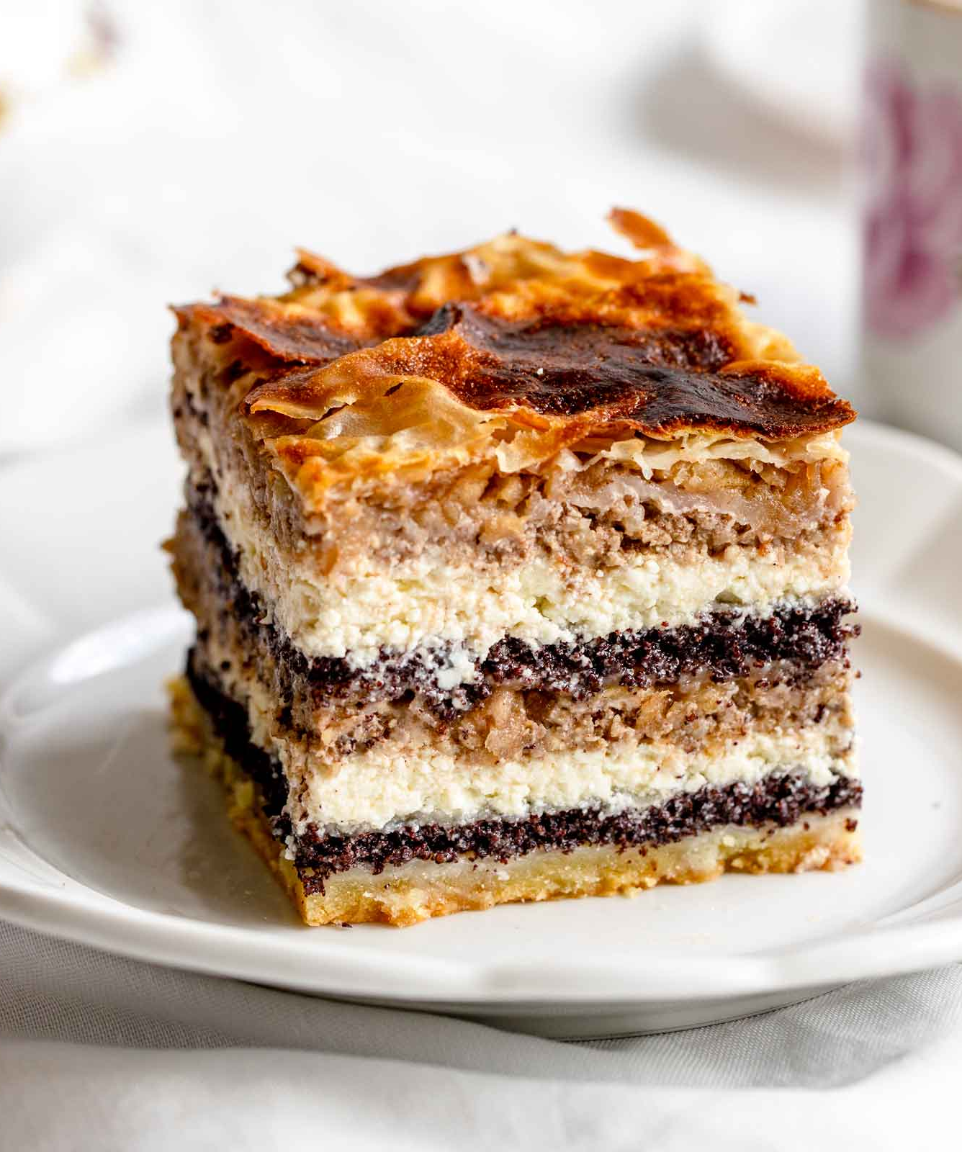
Прекмурска гибаница: один из самых популярных словенских десертов из региона Прекмурья. Это девятислойный пирог из дрожжевого теста с начинкой из мака, яблок, ванили, меда, орехов, творога и изюма. Обычно подается на стол в теплом виде.

Slide 20
Знаменитые люди из Словении

Slide 21
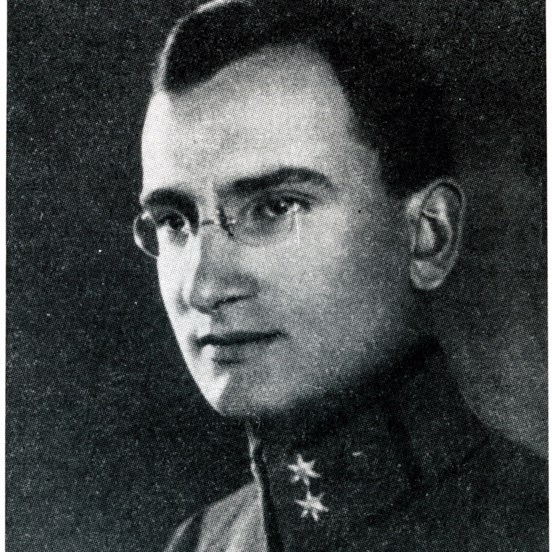
Герман Поточник: известный также под псевдонимом Герман Нордунг, был словенским инженером-ракетостроителем и пионером космических полетов. Родился 22 декабря 1892 года в Пуле, Австро-Венгрия (ныне Хорватия), и умер 27 августа 1929 года в Вене, Австрия. Его самая известная работа — книга "Проблемы космического полета" (Das Problem der Befahrung des Weltraums), опубликованная в 1928 году. В этой книге Поточник представил концепции, которые стали основой для дальнейших исследований в области освоения космоса, такие как космические станции и геостационарные орбиты. Его идеи оказали значительное влияние на развитие космонавтики и продолжают оставаться актуальными и сегодня.

Slide 22
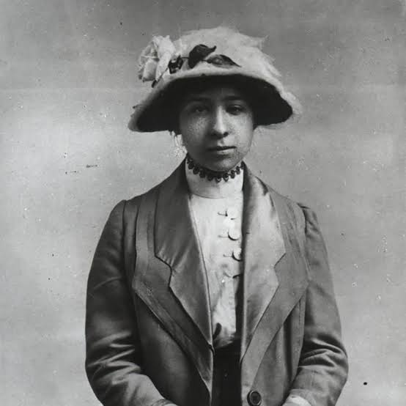
Альма Карлин: была словенской писательницей, путешественницей и полиглотом. Родилась 12 октября 1889 года в Целье, Австро-Венгрия (ныне Словения), и умерла 14 января 1950 года там же. Карлин известна своими многочисленными путешествиями, в ходе которых она посетила более 24 стран, включая Японию, Китай, Индию и Южную Америку. Она владела множеством языков и писала на нескольких из них. Её книги, такие как "Самая одинокая женщина в мире" описывают её приключения и культурные наблюдения. Карлин была известна своей независимостью и смелостью, её вклад в литературу и этнографию высоко ценится и сегодня.

Slide 23
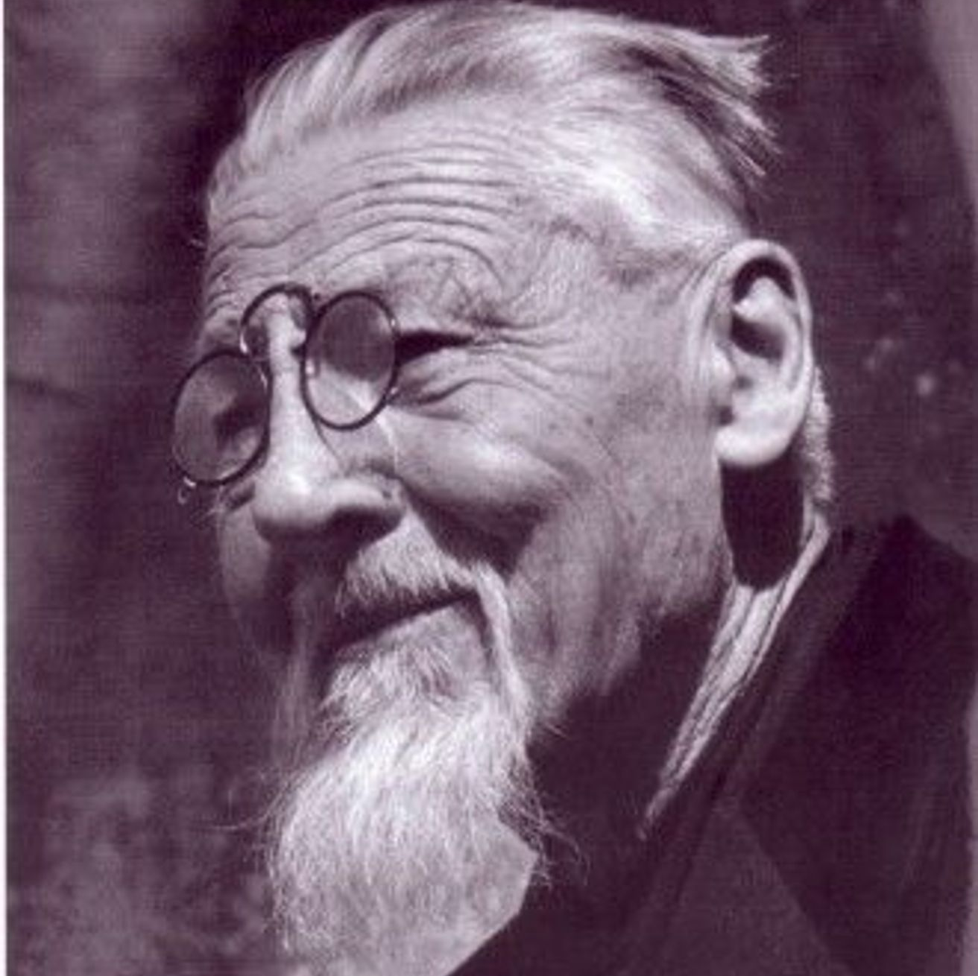
Йоже Плечник: был выдающимся словенским архитектором и дизайнером, который оказал значительное влияние на архитектуру Центральной Европы в первой половине 20 века. Родился 23 января 1872 года в Любляне, Словения, и умер 7 января 1957 года там же. Плечник известен своими работами в Вене, Праге и Любляне. Его проекты включают Тройной мост, Национальную и университетскую библиотеку в Любляне, а также обширную реконструкцию Пражского града. Стиль Плечника сочетает элементы классической архитектуры с модернизмом, что придает его работам уникальную эстетическую ценность. Его наследие продолжает восхищать и вдохновлять архитекторов и сегодня.

Slide 24
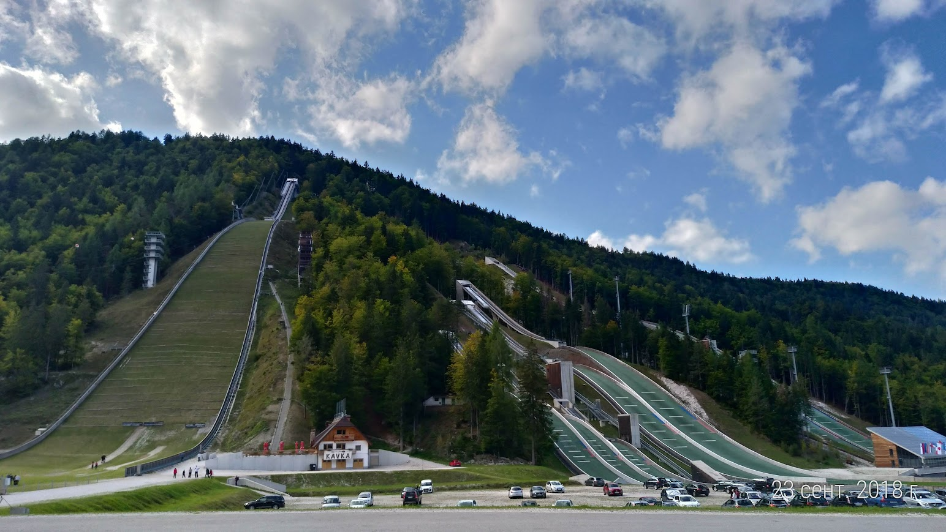
Интересные факты
1.«Трамплинная долина» или, как ее еще называют, «Летальница», расположенная в одном из районов города Ратече, получила свое название за достаточно большое количество трамплинных площадок для сноубордистов и лыжников. Этот интересный факт заинтересует любителей зимнего отдыха, к тому же именно здесь было установлено более шестидесяти мировых рекордов по затяжным прыжкам с трамплинов.
2.Добро пожаловать в «тюрьму» В Словении, а точнее в городе Любляне, у туристов есть возможность пожить в необычном отеле. Речь идет об отеле тюрьме «Celica», которая при советском союзе была местом для отбывания срока заключенными. В наши дни здесь работает современный хостел, где созданы комфортабельные условия для проживания и где путешественникам обеспечено необычное времяпровождение, а также яркие воспоминания на всю жизнь.

Slide 25
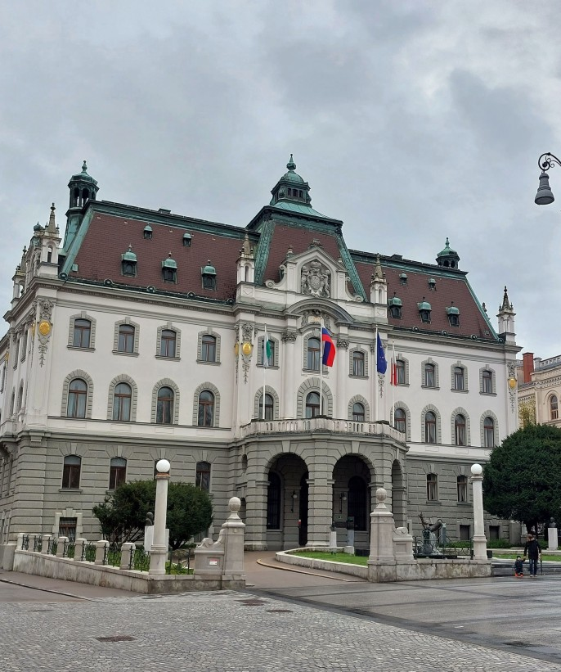
Высшее образование
Система высшего образования Словении включает в себя краткосрочные программы высшего профессионального образования, рассчитанные в среднем на 2 года (ассоциация высших профессиональных колледжей), и длительные. Во вторую категорию входят бакалавриат, который может длиться 3 или 4 года, магистратура, рассчитанная на 1-2 года, и трехлетняя докторантура. Студенты могут выбирать из государственных и частных университетов, а также из академий искусств и высших профессиональных колледжей. Работа учебных учреждений регулируется одной правовой базой, что позволяет рассчитывать на качественное европейское образование и сервис во всех вузах.

Slide 26
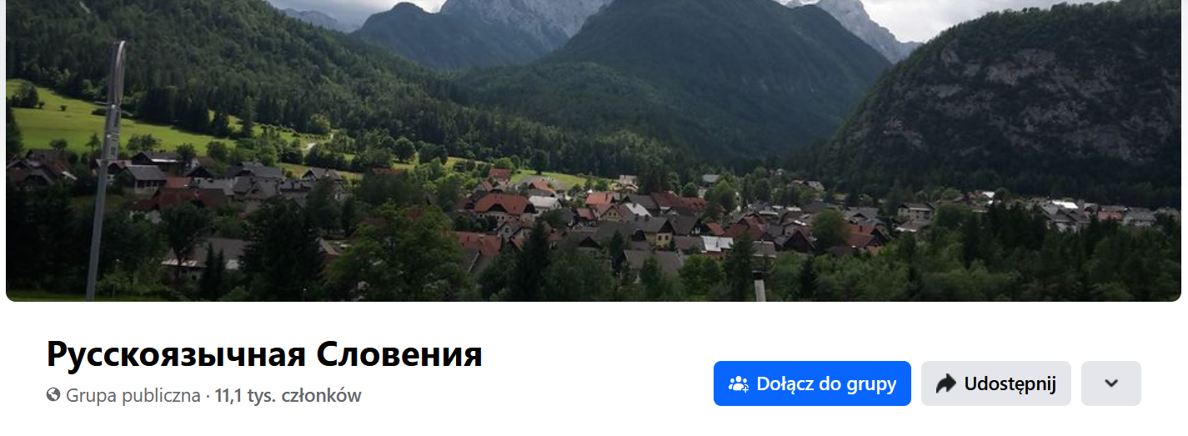
Русские в Словении
Нет официальной информации о том, сколько людей, проживающих в Словении, говорят по-русски, но онлайн-сообщество достаточно большое.

Slide 27
Список использованных источников
11 интересных фактов о Словении (kidpassage.com)
https://ru.wikipedia.org/wiki/%D0%A1%D0%BB%D0%BE%D0%B2%D0%B5%D0%BD%D0%B8%D1%8F
https://podroze.onet.pl/ciekawe/17-ciekawostek-o-slowenii/k251s53
https://www.slovenia.info/ru/kuda-pojti/dostoprimechatelnosti/mirovoe-nasledie
https://www.gidposlovenii.com/category/znamenitye-sloventsy/
https://www.gidposlovenii.com/2017/10/10/kuhnya-slovenii/
https://www.tripzaza.com/ru/destinations/dostoprimechatelnosti-slovenii
https://ru.wikipedia.org/wiki/%D0%90%D0%B4%D0%BC%D0%B8%D0%BD%D0%B8%D1%81%D1%82%D1%80%D0%B0%D1%82%D0%B8%D0%B2%D0%BD%D0%BE%D0%B5_%D0%B4%D0%B5%D0%BB%D0%B5%D0%BD%D0%B8%D0%B5_%D0%A1%D0%BB%D0%BE%D0%B2%D0%B5%D0%BD%D0%B8%D0%B8
https://univibes.ru/blog/obrazovanie-v-slovenii/#educational-system

Slide 28
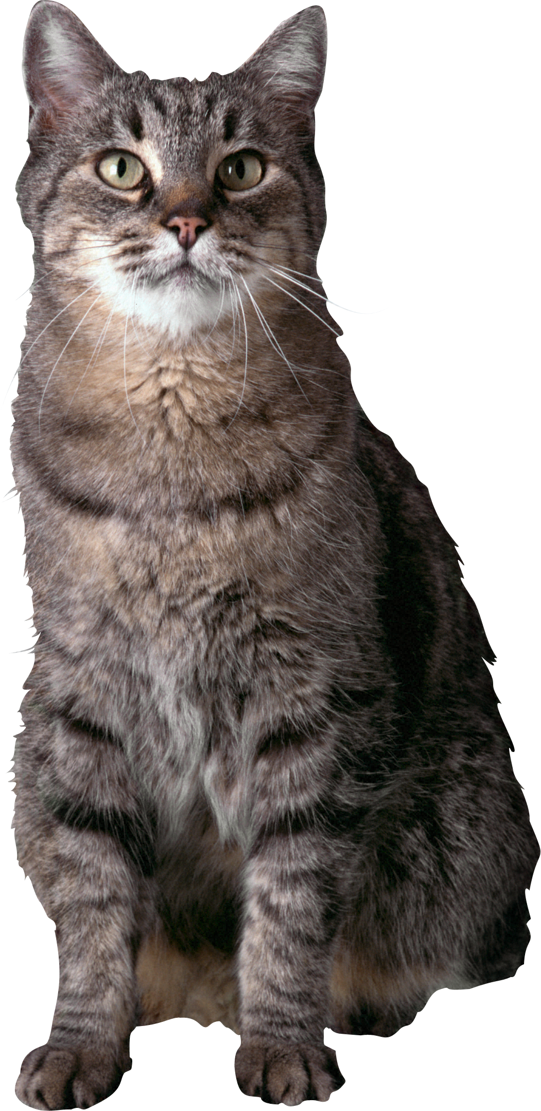
спасибо за ваше внимание!

